Slide 1

KIS专业版V14.1培训大纲
—生产与委外模块
客户服务中心

Slide 2
生产管理
系统概述及主流程图
主要流程与功能
  基础资料及系统参数
  日常业务流程及单据
  生产成本核算
  生产管理业务场景
  生产报表

Slide 3

系统概述
系统概述
  生产管理系统解决小型生产型企业，以销定产，以产定购，自动核算生产成本的三大核心需求
  生产管理系统以生产任务单为核心，提供了采购建议、生产领料、产品入库、在产品产量录入、费用分摊、生产成本核算等功能，并通过生产成本核算功能，自动计算产品入库成本，解决小型生产型企业成本核算复杂的问题
  与其他系统的接口
  采购系统
    根据生产任务单或销售订单，通过采购建议生成采购订单
  销售系统
    通过销售订单下推生产任务单，进行产品生产

Slide 4
生产管理整体业务流程
销售部
生产部
采购部
财务部
销售订单
生产任务单
采购建议
采购订单
费用分摊
在产品产量录入
产品入库单
生产领料单
采购入库
产成品成本核算
生产管理将销售与采购贯通起来，同时生产也能与仓库管理紧密结合，实现小型制造企业整个业务流的管理；通过生产管理环节，也实现了成本核算全自动化，成本核算更准确

Slide 5
基础资料及系统参数
基础资料
  物料
    外购
    组装件、自制件
  BOM单
    BOM单生效条件：审核并使用
    BOM清单参考材料成本：参考单价取数来源：本期有采购，取最近采购价；本期无采购，取上期结存价
  系统参数
  BOM单损耗率公式
    标准用量/（1-损耗率）
    标准用量*（1+损耗率）

Slide 6
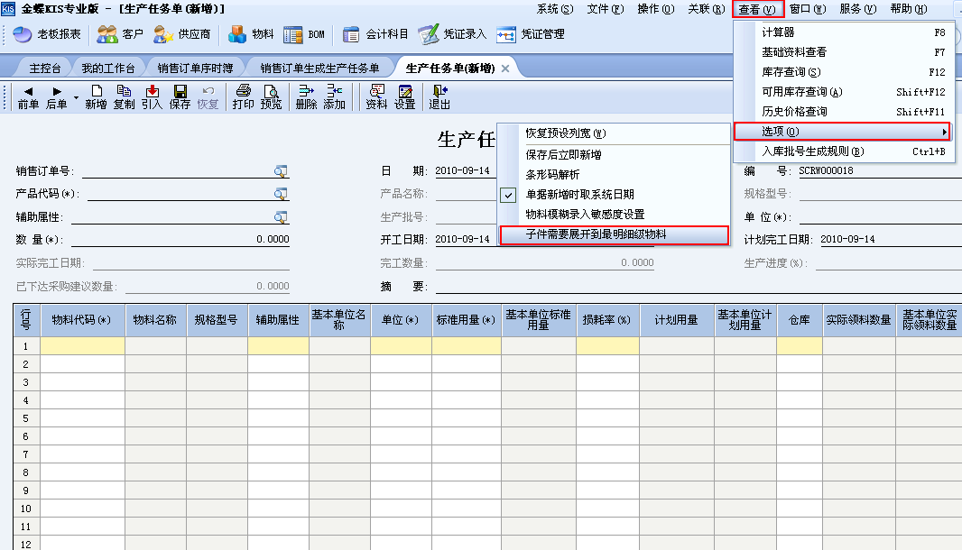
日常业务流程—生产任务单
概述
  生产管理模块的核心单据，是生产管理模块应用的起点单据
  下游的生产领料单和产品入库单都必须关联此单，才能实现成本自动核算。
  新增方式
  手工新增
    表头产品代码：指生产的产品代码
    表体物料代码：指生产所需原材料
    产品代码存在BOM单关联
      多级BOM单可展开到最明细物料
    产品代码无BOM单关联
    数量：系统参数控制销售订单是否扣减销售出库数量
    完工数量：根据关联入库单数量自动取数
多级BOM嵌套时，此选项可展开到最明细，否则只能展开一层

Slide 7
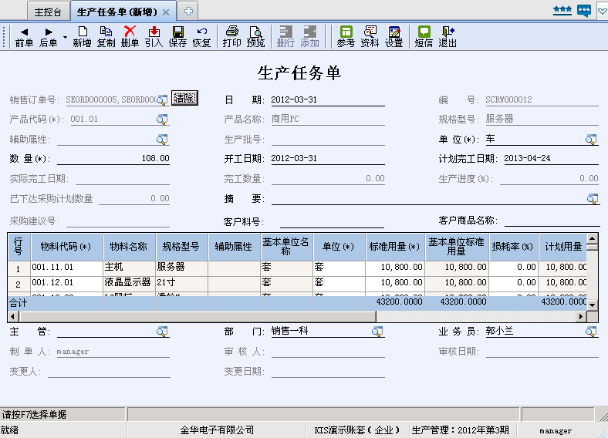
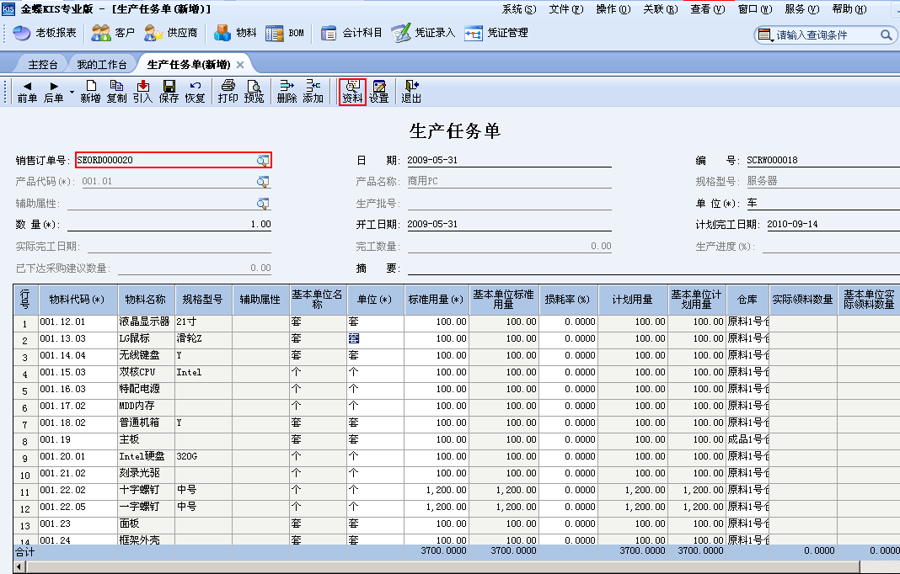
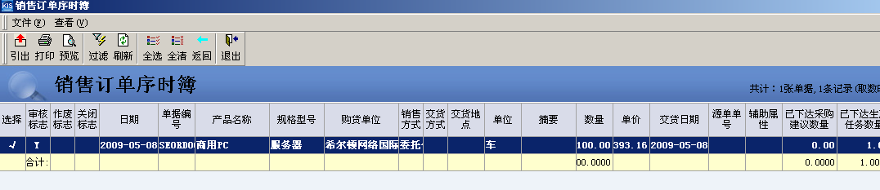
日常业务流程—生产任务单
  新增方式
  根据销售订单下推
    自制、组装产品的物料
    已审核、未关闭和未完全关联生产任务单的
    同一个产品的多张销售订单关联生成任务单
  思考：生产任务单中选择不到部分销售订单的原因？
  关闭/反关闭
  自动关闭
    任务单表头“生产进度”>=100%
    删除对应入库单
  手工关闭
可以多选了
直接关联销售订单生成
数量可以合计
根据销售订单下达生产，实现以销定产的业务模式。

Slide 8
日常业务流程—生产任务单
  变更
  变更条件
    以前期间已审核未关闭的生产任务单；
    当前期间已审核未关闭、且已关联了其它单据的生产任务单
  变更内容
    表头“数量”、“开工日期”、“计划完工日期”
    表体已经存在物料的“标准用量”和“损耗率”
    增加表体物料、删除表体物料。

Slide 9
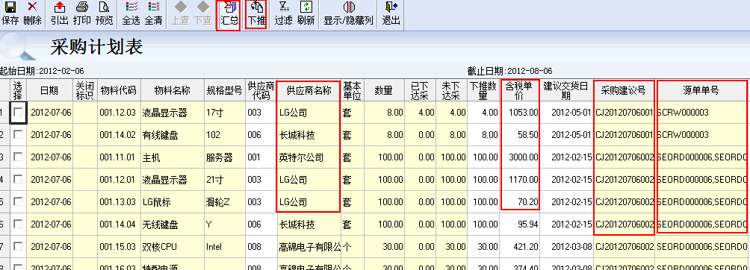
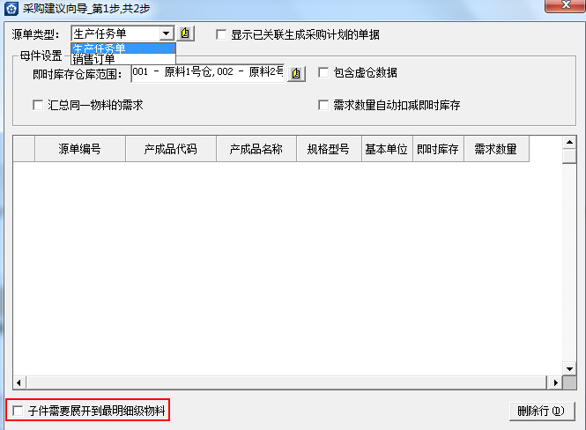
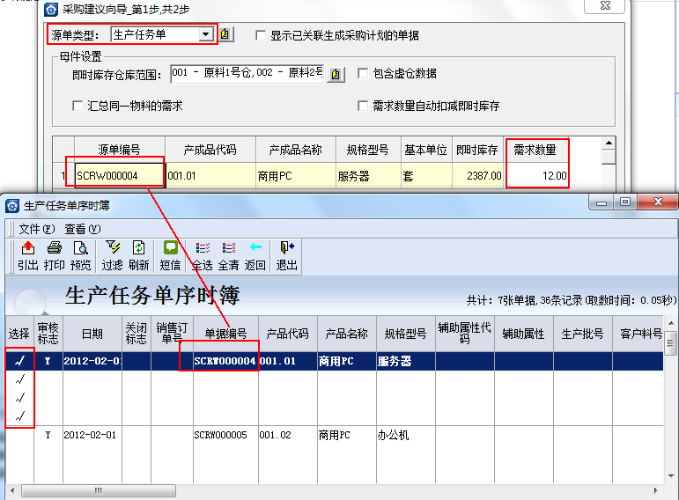
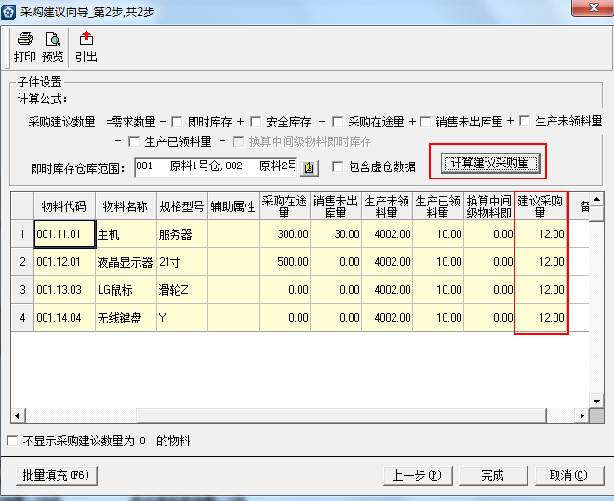
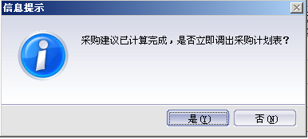
日常业务流程—采购建议
  采购建议
  源单类型：已审核未关闭的生产任务单或销售订单
  多级BOM单：子件展开到最明细物料
  计算采购建议量
    计算公式
    仓库范围
  生成采购计划表
    供应商：优先默认取此物料最近一次采购时的供应商代码；如最近无采购，默认取物料属性中“来源”；如“来源”为空， 则供应商默认为空，可以修改
    汇总：采购计划记录中物料代码、物料名称、规格型号、辅助属性、供应商代码一致的记录进行汇总显示
    删除：删除对勾选的采购计划记录对应的采购建议号所关联的所有采购计划记录，可重新生成采购计划
    下推：单选、多选下推生成采购订单
    含税单价：采购价格资料-物料中采购单价-最近采购发票的含税单价

Slide 10
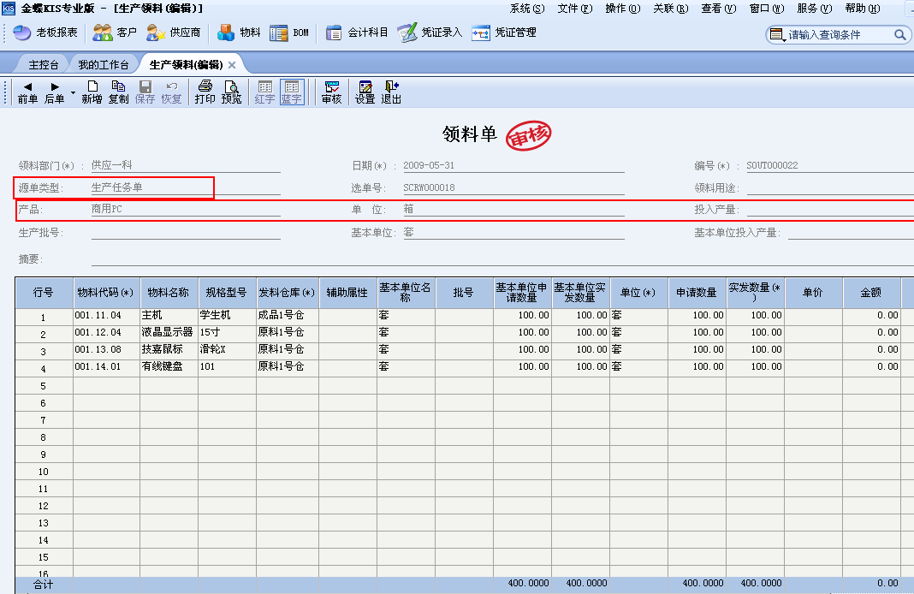
日常业务流程—生产领料单
  启用生产管理的情况下，要确保产品成本准确
  蓝字生产领料单关联生产任务单生成
  红字生产领料单关联蓝字生产领料单生成
  字段说明
  产品
    指生产任务单表头的产成品，说明这张领料单是为生产什么产品而领料
  投入产量
    指这张生产领料单所领的原料是为了生产多少产成品。
    是在产品产量录入功能中的“本期投入产量”的取数来源

Slide 11
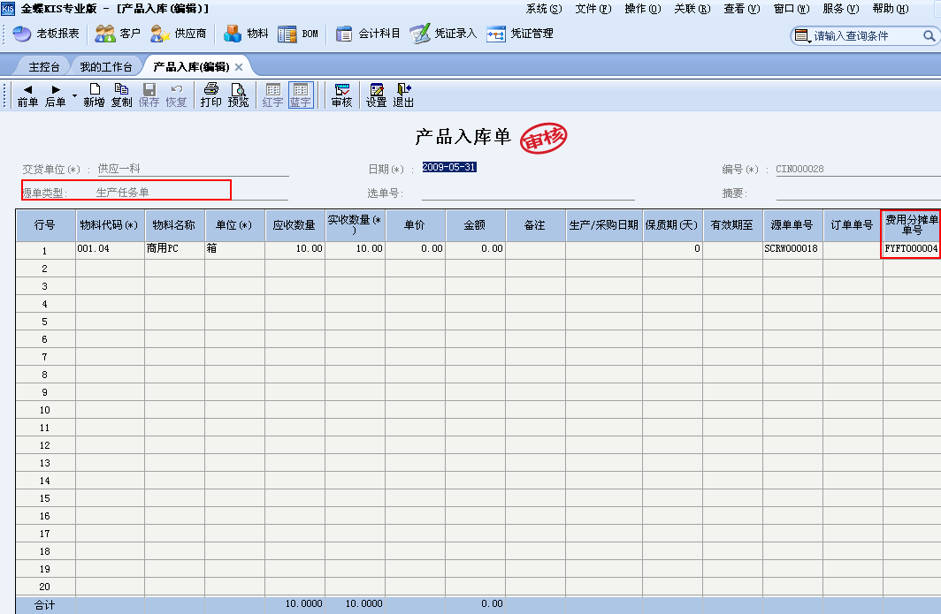
日常业务流程—产品入库单
  产品入库单可关联销售订单和生产任务单生成
  启用生产管理的情况下，要确保产品成本准确
  蓝字产品入库单关联生产任务单生成
  红字产品入库单关联蓝字产品入库单生成
  字段说明
    费用分摊单单号：体现关联的费用分摊单的信息
    应收数量：当前所关联单据传递过来，不可录入
    实收数量：指实际收到的数量，根据实际入库数量填写
  思考：生产管理模块的产品入库单和仓存模块的有什么区别？

Slide 12
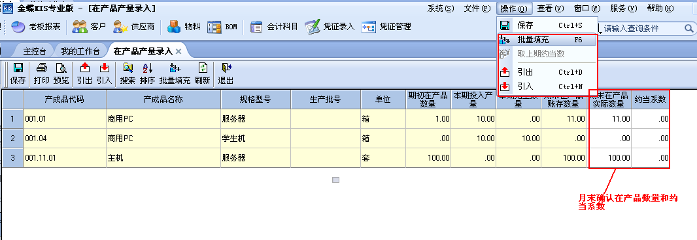
日常业务流程—在产品录入
  概述
  针对生产周期较长（超过一个会计期间），月末存在在产品的企业，系统提供约当产量法进行成本计算
  月末时，通过“在产品产量录入”功能，录入期末在产品的数量和约当系数
  字段说明
    期初在产品数量：默认取上一期的“期末在产品实际数量”
    本期投入产量：默认取本期生产领料单上的投入产量的值
    本期完工数量：默认取本期关联生产任务单的产品入库单数量
    实收数量：指实际收到的数量，根据实际入库数量填写
    约当系数：即在产品完成程度，默认为0，控制0<=约当系数<=1
  支持excel引入引出

Slide 13
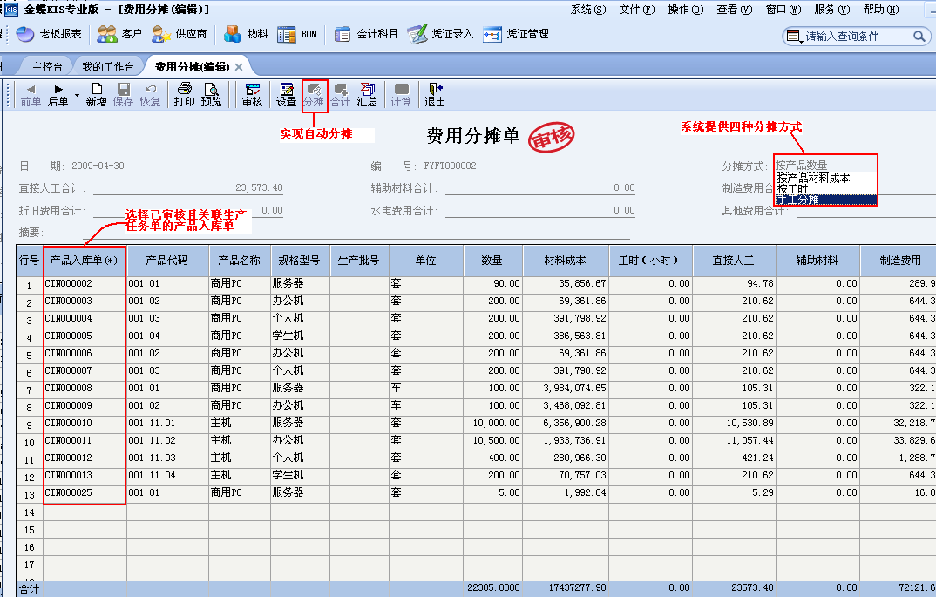
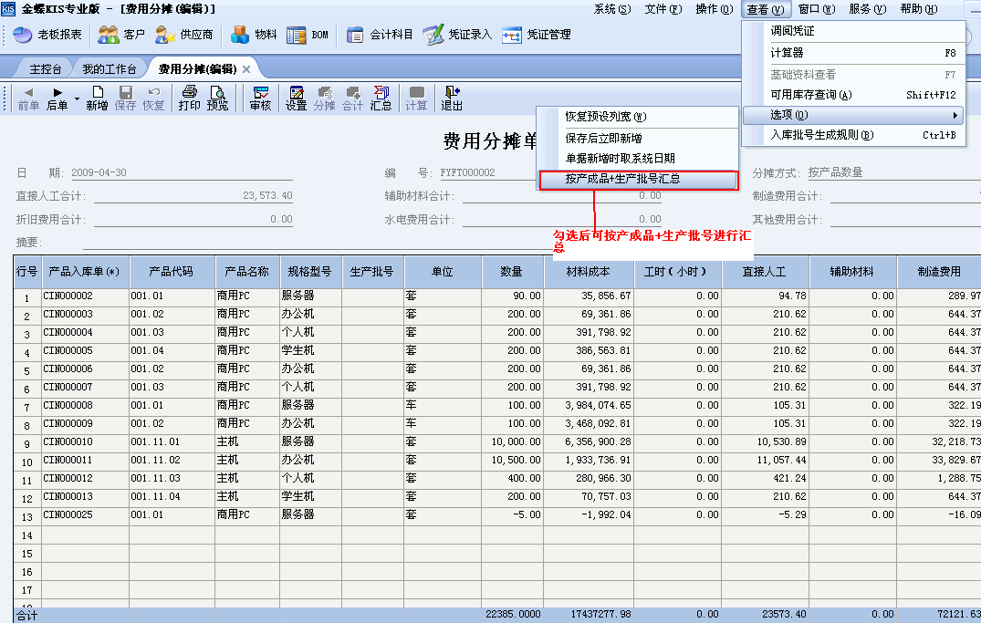
日常业务流程—费用分摊单
  概述
  除了原材料外，其他的加工费用，如生产工人的工资、辅助材料成本、生产设备折旧和水电费等直接或间接费用
  新增方式
  必须关联产品入库单生成
  产品入库单必须是本期、已审核且关联生产任务单
  思考：费用分摊单中选择不到产品入库单的原因？
  费用分摊方式
  四种方式：按产品数量、材料成本、工时、手工分摊
  按材料成本分摊时，注意先进行出库核算
  表体部分可按产成品+生成批号汇总显示

Slide 14
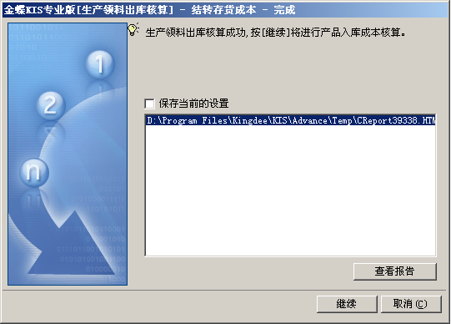
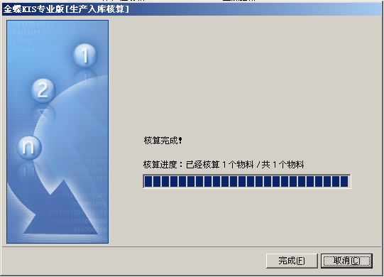
日常业务流程—生产成本核算
  核算步骤
  调用存货出库核算，针对本期关联了生产任务单的生产领料单上的物料进行出库核算
  结合费用分摊单及领料成本进行产品入库核算，并对关联了生产任务单的产品入库单上的产品进行核算和反写
  注意事项
  材料成本会根据约当系数在入库产品与在产品中进行分配
  费用分摊单中费用全部计入本期入库的产成品成本
  要获得准确的成本，需要先进行出入库核算，然后再进行生产成本核算

Slide 15
日常业务流程—生产成本核算
  成本核算原理
  A产品入库单位成本=
  [（期初A产品在产品金额+本期A产品生产任务单对应的所有领料成本）/（本期A产品生产任务单对应的入库数量+A产品在产品数量*约当系数）]
  +A产品入库单对应的所有费用分摊金额/本期A产品的生产任务单对应的入库数量
  期初A产品在产品金额=上一期期末A产品在产品金额

Slide 16
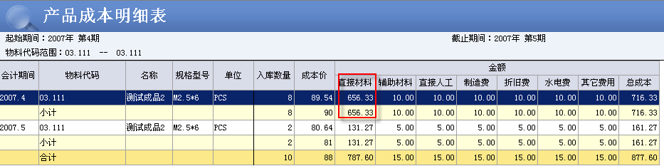
日常业务流程—生产成本核算
  直接领料成本分配的原理
  完工产品直接材料成本=
  直接材料成本*(完工产品/(完工产品+在产品*约当系数））
  或直接材料成本*完工产品/(完工产品+在产品*约当系数）
  在产品直接材料成本=直接材料成本-完工产品成本
  案例
  4月投入产品10个，领料材料总成本是787.6；
  4月完工8个，2个在产品，约当系数为0.8，则5月完工2个。
  4月完工产品直接材料成本=787.6*8/(8+2*0.8)=787.6*8/9.6=656.33
  5月完工产品直接材料成本=787.6-656.33=131.27

Slide 17
日常业务流程—生产业务场景
  以销定产流程
  销售订单--》生产任务单
  生产领料--关联生产任务单
  产品入库--关联生产任务单》在产品入库
  费用分摊—关联产品入库单
  成本计算
以产定购流程
  生产任务单--》采购建议--》采购订单
  生产领料--关联生产任务
  产品入库--关联生产任务》在产品入库
  费用分摊—关联产品入库单
  成本计算

Slide 18
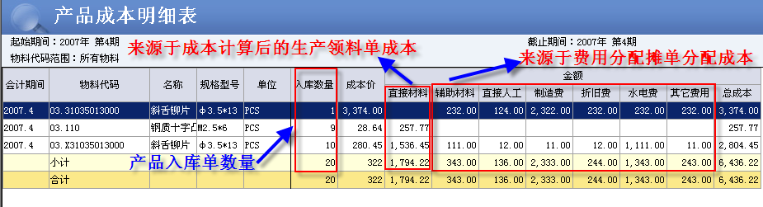
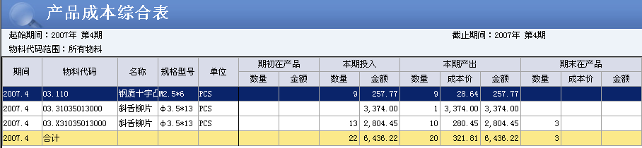
日常业务流程—生产报表
  生产任务执行情况明细表/汇总表
  下达了生产任务单，总体/明细的产品入库情况
生产任务超期预警表
  反映未按计划完工的生产任务单情况
产品成本综合表
  综合反映产成品投入、完工和期初、期末的在产品情况
产品成本明细表
  反映产品的成本构成

Slide 19
委外管理
系统概述及主流程图
主要流程与功能
  日常业务流程及单据
  委外成本核算

Slide 20
委外管理系统概述
系统概述
  委外管理系统中以委外加工单为核心，提供委外订单、委外采购建议、委外发料、委外产品入库、委外加工费用及委外成本核算等功能
  提供委外加工执行情况表、委外订单入库跟踪表及成本构成明细表等，进行查询相应的业务进展情况，并对超过计划完工时间而未完成的委外加工单进行预警
  与其他系统的接口
  采购系统
    根据委外加工单单或销售订单，通过采购建议生成采购订单
  销售系统
    通过销售订单下推委外加工单，进行委外生产
  应收应付系统
    委外加工费用单能形成应付账款，作为付款单的源单进行核销

Slide 21
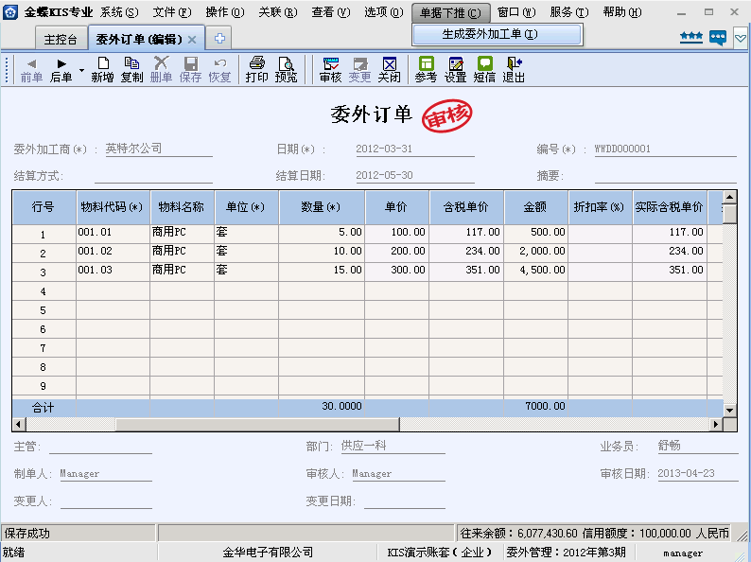
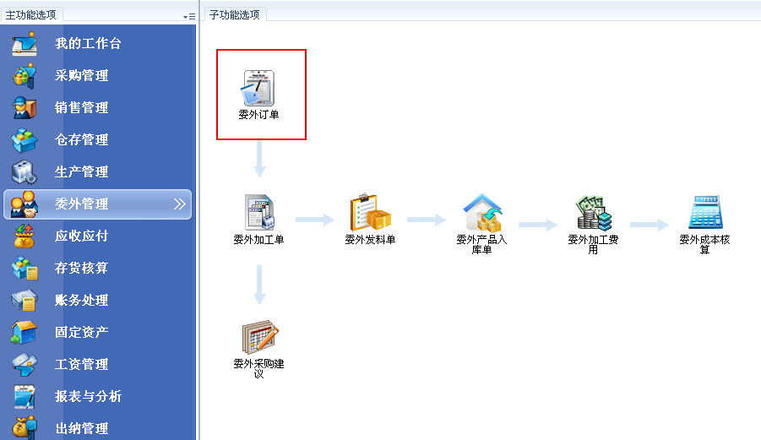
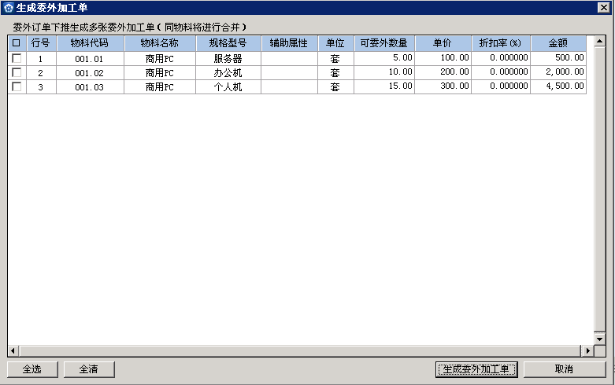
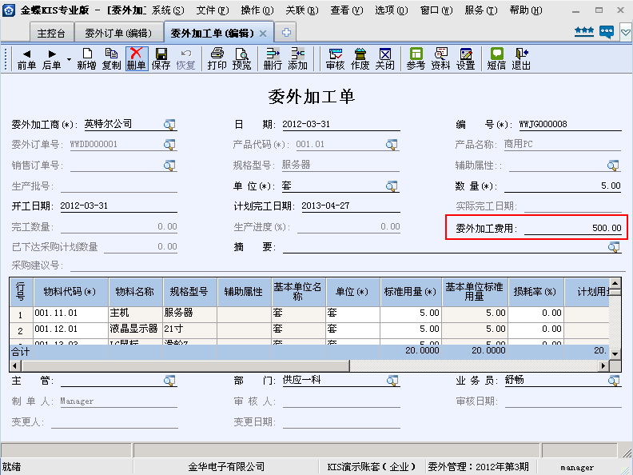
日常业务流程-委外订单
  业务场景
  处理一次性委外某个委外加工商多个物料，批量下推生成委外加工单
  委外订单上的不含税金额能携带到委外加工单的表头“委外加工费用”上，但不能反写
  关闭/反关闭
  原理条件同其他系统订单
  变更
  以前期间已审核未关闭的委外订单；
  当前期间已审核未关闭、且已关联了其它单据的委外订单
点击即可批量生成委外加工单

Slide 22
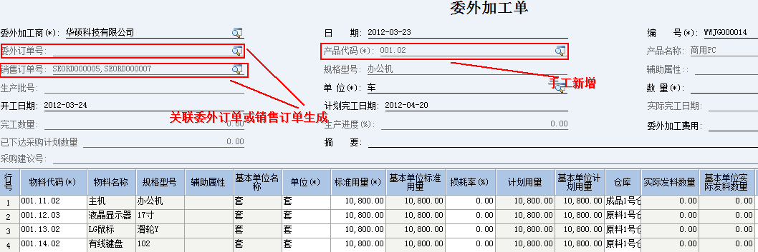
日常业务流程-委外加工单
委外加工单是委外管理模块的核心单据
  下游的委外发料单和委外产品入库单都必须关联此单生成。
新增方式
  手工新增
  通过委外订单下推
  通过销售订单下推
  关闭和反关闭
  与生产任务单的关闭和反关闭原理相同
  变更
  与生产任务单的变更原理相同

Slide 23
日常业务流程-委外采购建议
源单类型
  根据委外加工单和销售订单生成
其它功能同生产采购建议

Slide 24
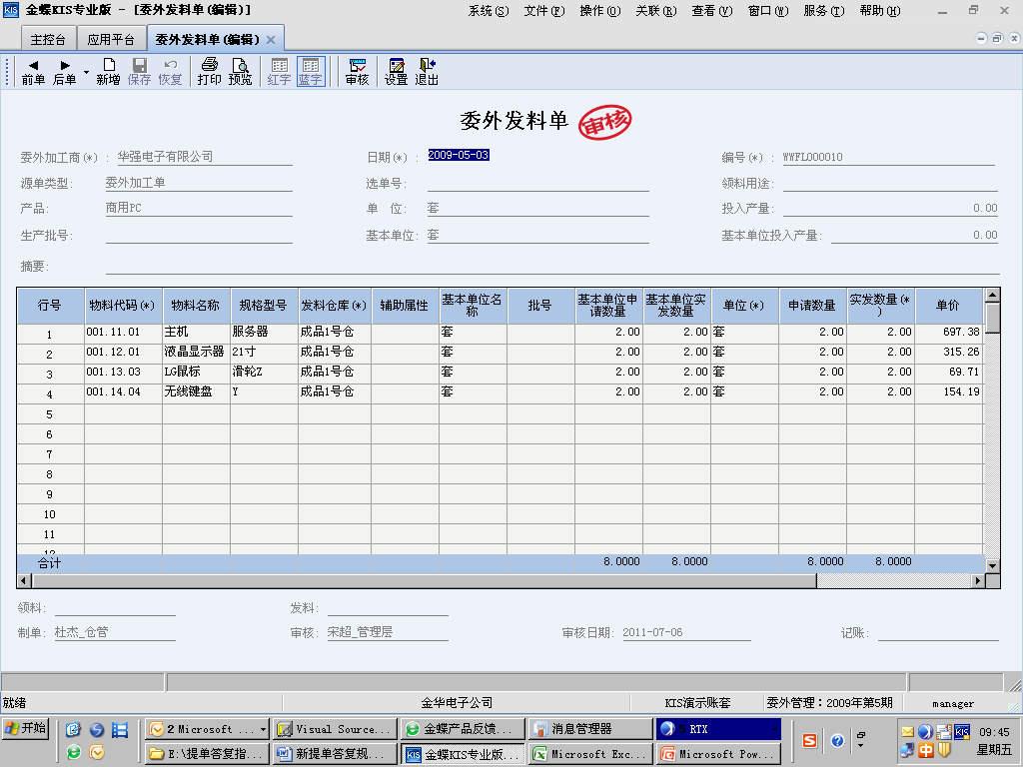
日常业务流程-委外发料单
委外发料单：
  蓝字单据必须关联委外加工单生成
  红字单据必须关联蓝字委外发料单生成
  委外产品原材料成本依据

Slide 25
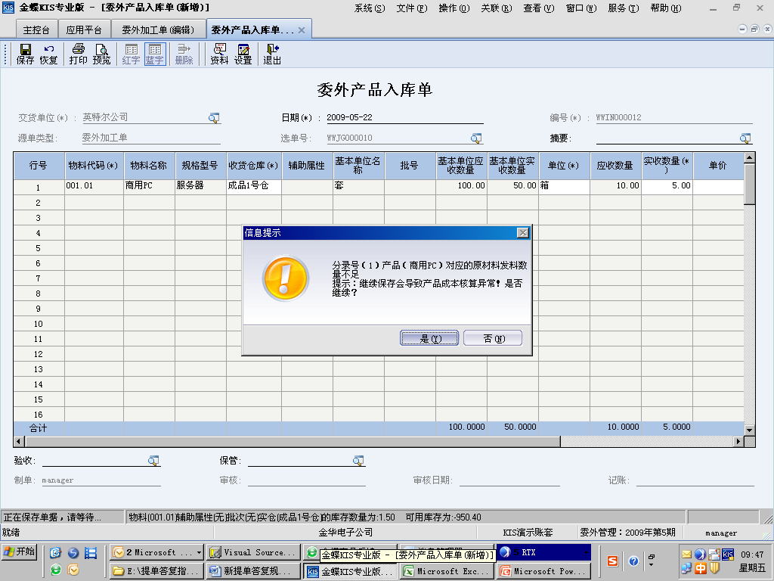
日常业务流程-委外产品入库单
委外产品入库单：
  蓝字单据必须关联委外加工单生成，不可手工录入
  红字单据必须关联蓝字委外产品入库单生成
  发料不足的入库给予提示
发料不足给予提示

Slide 26
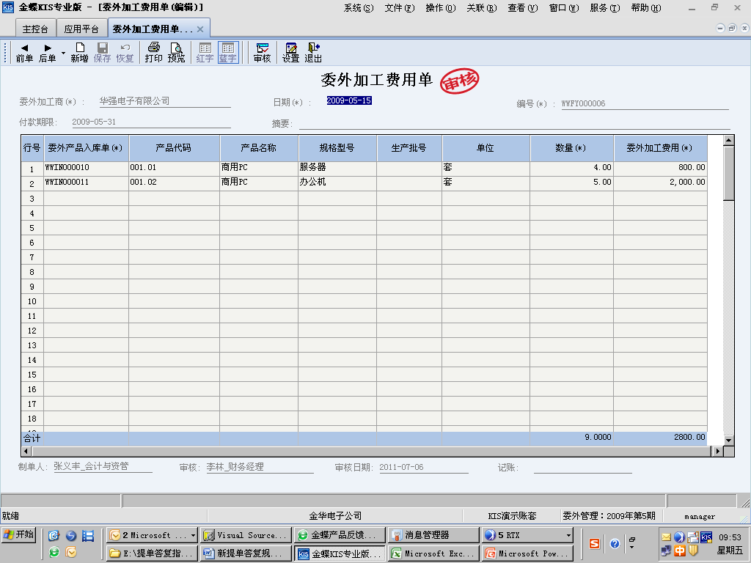
日常业务流程-委外加工费用单
以关联了委外加工单的委外产品入库单为依据
  产品入库单已审核
  可同时选多个相同供应商的委外入库单
委外加工费两种录入方法
  由委外加工单自动带入
  可以手工录入，以最后录入金额为准
归集委外入库产品的加工费成本
形成对委外加工商的应付账款
红字费用单关联红字委外产品入库单生成，表示扣减加工费用
一张委外加工费用单可以同时归集多张相同委外加工商的委外产品入库单的成本
1.自动带出，根据委外加工单上的加工费用总额除以数量算出每个单位产品所耗加工费金额，此处根据委外入库单数量自动算出该笔入库单所要承担的加工费。
2.手工录入，该字段可以手工修改录入。
3.委外入库单所承担的加工费用以最终审核状态的委外加工费用单上的金额为准。

Slide 27
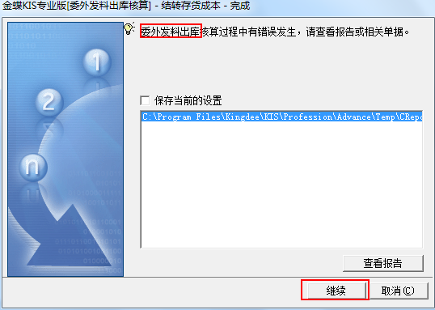
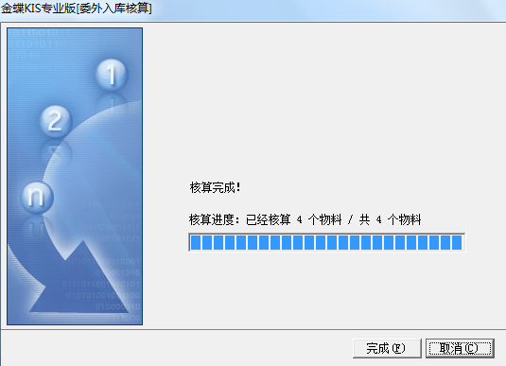
日常业务流程-委外成本核算
  核算步骤
  调用存货出库核算，针对本期关联了委外加工单的委外发料单上的物料进行出库核算
  结合委外费用单及发料成本进行产品入库核算，并对关联了委外加工单的委外入库单上的产品进行核算和反写

Slide 28
委外成本核算案例
 | 产品名称 | 数量 | 单位 | 料号
主件 | 电脑 | 1 | 套 | A
子件 | 键盘 | 1 | 套 | a
 | 主机 | 1 | 套 | b
 | 基本单位：套
 | 损耗率：0
 | 损耗率公式：标准用量*（1+损耗率）
a材料成本单价=a发出材料金额总额/发出总数量
b材料成本单价=b发出材料金额总额/发出总数量
材料成本=a材料成本+b材料成本
A成本=材料成本+加工费成本
多次入库的最后一笔倒算分摊差异

